Slide 1
CHÀO MỪNG CÁC THẦY CÔ GIÁO VỀ DỰ GIỜ
TIẾT HỌC NGÀY HÔM NAY
Môn: Mĩ Thuật Lớp 3
Giáo viên: Nguyễn Thị Ngà

Slide 2
CHỦ ĐỀ: SINH HOẠT TRONG GIA ĐÌNH (Tiết 1)

Slide 3
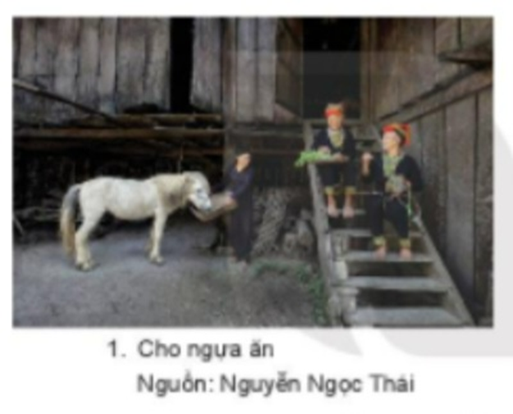

Slide 4
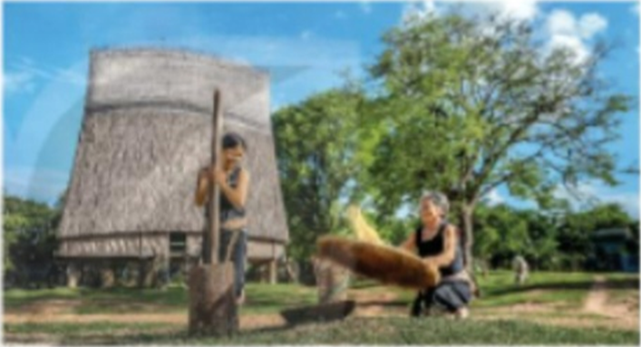

Slide 5
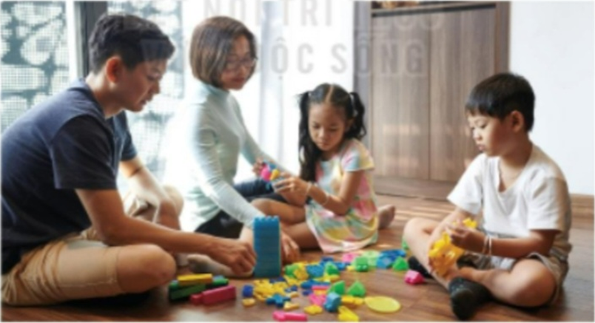

Slide 6
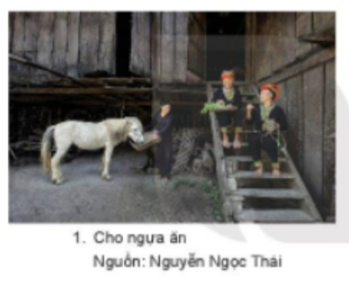


1
2
3
- Các bức ảnh trên thể hiện những hoạt động nào?

Slide 7
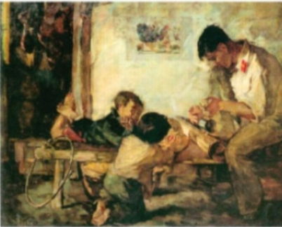
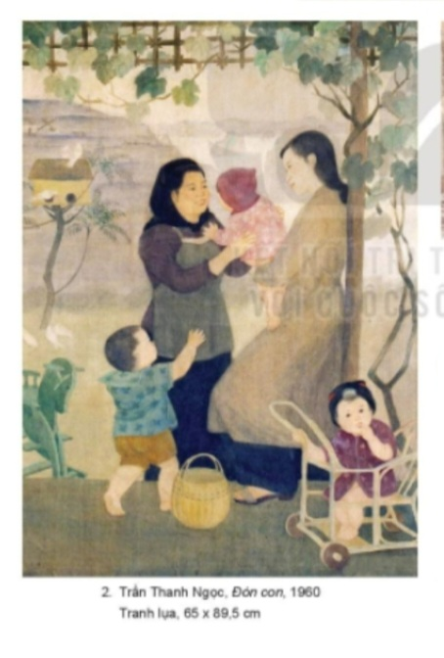
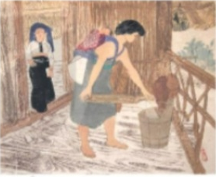
+ Nêu nội dung mỗi bức tranh?
+ Các hình ảnh trong tranh được sắp xếp như thế nào?
+ Em hãy nêu cảm nhận về màu đậm,màu nhạt được sắp xếp trong các bức tranh?

Slide 8
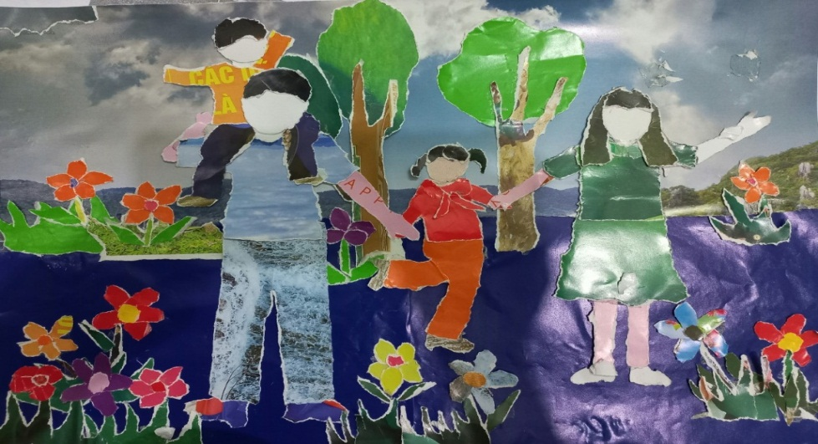
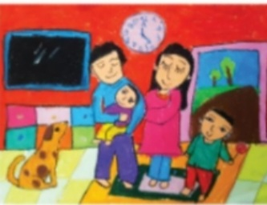
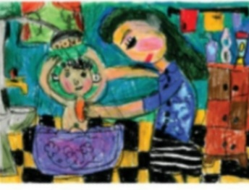
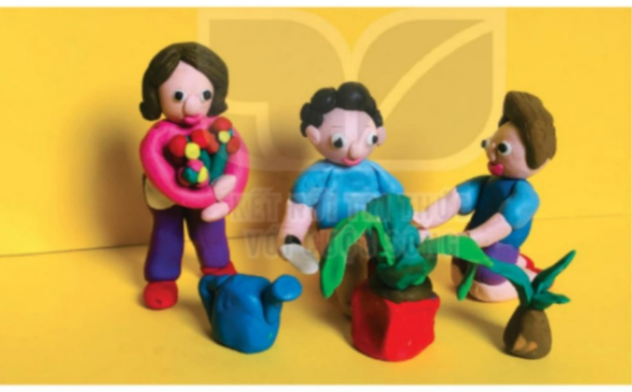
2
1
3
4

Slide 9


1
2
3
4
Các sản phẩm trên thể hiện về các hoạt động nào?
Em có nhận xét gì về hình vẽ, màu sắc, bố cục của tranh?
Các sản phẩm trên thể hiện bằng hình thức và chất liệu gì?

